Slide 1
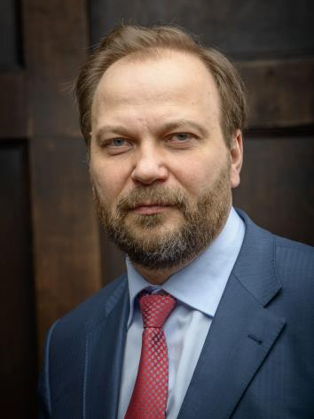
Уголовное преследование
за оспаривание кадастровой стоимости
в Москве:
опасный прецедент для бизнеса и оценочного сообщества
Каминский Алексей Владимирович
Председатель Совета Национального объединения
СРО оценщиков «Союз СОО»
Заместитель председателя Совета ТПП РФ по саморегулированию профессиональной и предпринимательской деятельности
Председатель Комиссии по кадастровой оценке и оспариванию кадастровой стоимости
Общественного совета при Росреестре
Член Рабочей группы при Государственной Думе «Совершенствование законодательства в области имущественных налогов, кадастровой оценки и оценочной деятельности»
Москва, 21 октября 2020 г.

Slide 2
5

Slide 3
5

Slide 4
5

Slide 5
5

Slide 6
Обращение в Национальное объединение
СРО оценщиков «Союз СОО»
5

Slide 7
Краткая информация
Объект.
Помещение, площадью 2 270,3 кв.м. по адресу: г.Москва, Филипповский пер., д.13, стр.1
Дата оценки – 01.01.2016
Истец – ООО «Астра семь»
Ответчик – ДГИ города Москвы
Решение вступило в законную силу 12.12.2018
Обращение ДГИ в следственные органы
5

Slide 8
5

Slide 9
Из Заключения ФБУ РФЦСЭ при Минюсте
«использование в расчетах выбранных аналогов
заведомо приведет к занижению рыночной стоимости»;
Комментарий. Эксперт в расчетах использовал отдельно стоящие здания, а не встроенные помещения введя понижающую корректировку – 10%
«Таким образом, применение указанных корректировок последовательно, привело к существенному снижению рыночной стоимости по Сравнительному подходу. Таким образом, для специалистов очевидно, что выбрана методика расчета, которая заведомо приведет к заниженному результату.»
5

Slide 10
ВАЖНО!
Методические ошибки (при их наличии): некорректные аналоги и корректировки подменяются экспертами ФБУ РФЦСЭ при Минюсте «использованием информации, применение которой заведомо приводит к занижению результата рыночной стоимости».
5

Slide 11
Проект Решения заседания Совета ТПП РФ по саморегулированию
Совет ТПП РФ по саморегулированию считает, что:
1. Безосновательное вовлечение следственных органов в споры по установлению кадастровой стоимости имущества является недопустимой формой административного давления на суд, владельцев недвижимости, экспертов и оценочное сообщество;
2. Вступившие в законную силу судебные акты являются обязательными для всех без исключения органов государственной власти, органов местного самоуправления, должностных и частных лиц, они подлежат неукоснительному исполнению на всей территории РФ. Попытка поставить под сомнение законность и обоснованность судебного акта в обход установленной процедуры его обжалования, в т.ч. путём обращения в следственные органы, является формой вмешательства в деятельность судебной системы и создает препятствия для независимого и беспристрастного правосудия. Подобные действия нарушают принципы разделения властей и вносят дисбаланс в систему сдержек и противовесов;
5

Slide 12
3. Огульное и массовое обвинение оценщиков и судебных экспертов в манипуляциях, в сознательном занижении рыночной стоимости, мошенничестве и тому подобных действиях после завершения судебных процессов является формой клеветы, недопустимой со стороны государственного или муниципального органа. Подобные обвинения грубо попирают конституционную презумпцию невиновности и снижают авторитет самих органов. Ответственность лиц, виновных в распространении подобной клеветы и домыслов, должна носить неотвратимый характер;
4. Профессиональному и бизнес сообществу необходимо обеспечить максимальную публичность ситуаций с возбуждением уголовных дел по инициативе Департамента городского имущества города Москвы после проигранных судебных процессов по установлению кадастровой стоимости в размере рыночной,
в т.ч. по объекту на Филипповском переулке, д.13, стр.1.
5

